Slide 1
JSP监听器

Slide 2
监听，就是对某一事物状态（创建、销毁、属性值的改变等）进行监测：当状态发生改变的时候执行相应的代码。
程序中的监听器实际上就是一个组件：实现了相应接口的java类。

Slide 3
按监听的对象划分，Servlet 2.4规范中定义的事件监听器可以分为如下三种类型：
（1）用于监听应用程序环境对象（ServletContext）的事件监听器；
（2）用于监听用户会话对象（HttpSession）的事件监听器；
（3）用于监听请求消息对象（ServletRequest）的事件监听器。

Slide 4
按照监听的事件类型进行划分，Servlet 2.4规范中定义的事件监听器又可以分为如下三种类型：
（1）用于监听域对象自身的创建和销毁的事件监听器；
（2）用于监听域对象中的属性的增加和删除的事件监听器；
（3）用于监听绑定到HttpSession域中的某个对象的状态(钝化或激活)的事件监听器。

Slide 5
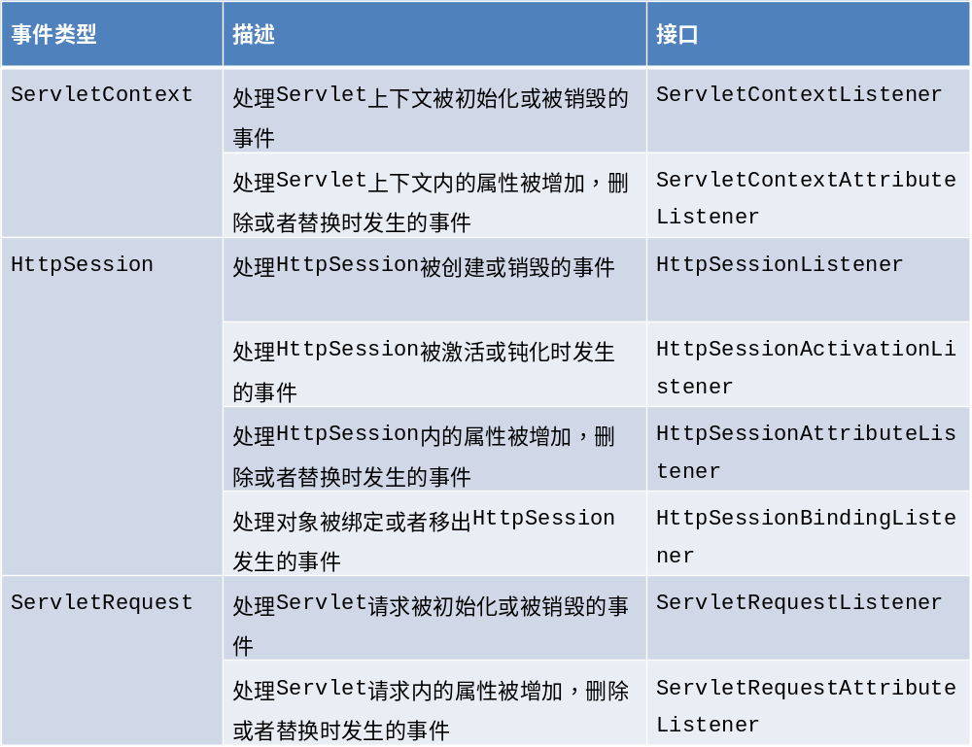

Slide 6
注意事项：
HttpSessionActivationListener和HttpSessionBindingListener这个两个监听接口是有存放到session中的类去实现。
而且也不用再web.xml做什么配置。

Slide 7
session的持久化
所谓session的持久化，是指把session对象以及session中保存的对象持久化到磁盘上。之所以要这样做，通常基于如下的考虑：
1、如果session的MaxAge比较长，而在为用户创建session过后，用户又长时间不使用，我们假设所有的用户现在都这样，那么服务器现在就维护着众多的没有被使用的session会话，这将导致服务器性能的极大开销，从而影响程序的运行效率。
2、如果现在用户正在访问，突然服务器因为故障停止工作，从而需要重启服务器，如果session没有被持久化，那么这个时候用户保存在session中的数据就丢失了。这显然不是良好的体验。很有可能因此就错失了成交。
正因为如此，在访问量很大的网站，往往都要持久化session。

Slide 8
持久化session中需要注意两点：
第一、如果session中保存有相应类的实例对象，那么该类必须实现Serializable接口。同时，还可让该类实现：HttpSessionActivationListener接口，从而监听session中对象的钝化和活化。
第二、如果该对象的属性也是一个类的类型属性，那么，该类也必须实现Serializable接口。标识为可序列化。

Slide 9
另外：只要做好相应配置，session的持久化是服务器自动完成的。不需要程序员手动持久化。

Slide 10
session持久化相关配置
<Host name="localhost" appBase="webapps"
unpackWARs="true" autoDeploy="true">
//context标签的path和docBase用于指定哪个项目
<Context path="/testweb" docBase=“testweb" debug="0" reloadable="true">
//Manager用于指定条件
<Manager className="org.apache.catalina.session.PersistentManager" MaxIdleSwap="1">
//sessio钝化的目录
<Store className="org.apache.catalina.session.FileStore" directory="D:/webdir"/>
</Manager>
</Context>
</Host>

Slide 11
参数说明
1.也可以打开context.xml，在<Context>节点下添加如下<Manager>节点，在这里配置Session持久化，配置后将对所有的站点生效；
2.className：Session的管理类，tomcat将会通过定义的接口来应用该类生成的对象；
3.debug：Session管理器的跟踪级别；
4.saveOnRestart:(true/false）配置服务重启工程中对session的处理，若为true，则关闭前把有效的session保存，启动后重新载入；
5.maxActiveSession：活动状态Session的最大数，为-1时则不限制，否则Session Manager将会把超出的Session对象转移到Session Store中(－1表示没有限制)；
6.minIdleSwap：Session不活动的最短时间，超过该时间，Session Manager 可能会把该Session对象转移到Session Store中，单位为秒(－1表示没有限制)；
7.maxidleSwap：Session不活动的最长时间，超过该时间，Session Manager 将会把该Session对象转移到Session Store中，该Session将不在内存中(－1表示没有限制)；
8.maxidleBackup: Session不活动的最长时间，超过该时间，Session Manager 将会把该Session对象备份到Session Store中，但该Session对象依然存在内存中(－1表示没有限制)；
9.<Store>指定实现持久化的类和Session存放的文件位置；
10.如果session中存储了类xzy登录属性的实例,则类xzy登录属性必须能够序列化,才能实现session持久化。

Slide 12
<Context path="/helloapp" docBase="helloapp" debug="0"
reloadable="true">
<Manager className="org.apache.catalina.session.PersistentManager" >
debug=0;
saveOnRestart="true"
maxActiveSessions="-1"
minIdleSwap="-1"
maxIdleSwap="-1"
maxIdleBackup="-1"
<Store className="org.apache.catalina.session.FileStore" directory="mydir" />
</Manager>
</Context>

